Slide 1
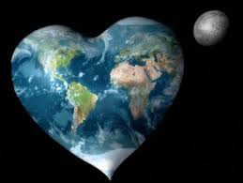
Международен ден на Земята

Slide 2
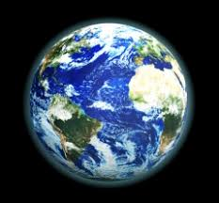
Какво знаем за Земята
През всяка следваща година Световната мрежа на Деня на Земята отправя различни послания в опит да привлече обществена енергия. Тази година темата на този ден е „Да опазим видовото разнообразие“.
22 април се отбелязва като Ден на Земята от 1970 г. и през следващата година ще има 50-годишен юбилей. Този ден е опит да се насочи вниманието на обществото към проблемите на околната среда. Хората, които организират кампаниите, свързани с този ден и работят за опазване на планетата са част от така наречената Световна мрежа на Деня на Земята.

Slide 3
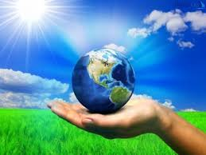
Съвети за деня на Земята.
Присъединете се към кампанията на Деня на Земята за защита на нашите видове.
Присъединете се към кампанията на Деня на Земята за прекратяване на замърсяването с пластмаси.
Засадете дърво.
Включете се в почистването на местен парк, река или плаж.
Използвайте екологично чисти, нетоксични почистващи продукти.
Заменете неефективните крушки с нажежаема жичка с ефективни енергоспестявящи крушки.

Slide 4
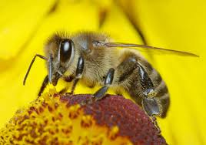
Какво трябва да знаете за пчелите и как можете да ги защитите.
Растенията се нуждаят от пчели за опрашване. Пчелите са основен вид, като другите видове зависят от тях, за да оцелеят. Много видове животни зависят от пчелите в борбата си за оцеляване, защото техните хранителни източници, включително ядки, плодове, семена и плодове, разчитат на опрашване от насекоми.
Ние просто не можем да оцелеем без пчелите.
Пчелите са изключителни същества, които съществуват във всички видове климат по света, от горите в Европа до пустините в Африка и дори в Арктическия кръг.

Slide 5
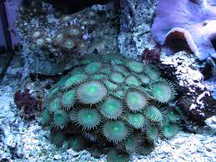
Какво трябва да знаете за кораловите рифове и как можете да ги защитите
Повече от една четвърт от всички морски животни на планетата живеят в коралови рифове по целия свят, в Атлантическия, Тихия и Индийския океан, а само един риф има възможност да приюти хиляди различни видове. Най-големият коралов риф в света, Големият бариерен риф, е дом на 1500 вида риби, включително акули, както и много различни видове твърди корали, меки корали и различни морски бозайници

Slide 6
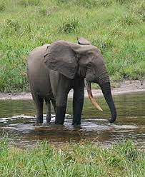
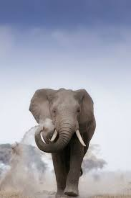
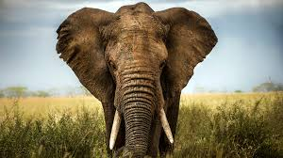
Какво трябва да знаете за слоновете и как можете да ги защитите.
Слоновете са най-големите земни животни в света и един от най-емблематичните ни видове.
В Африка броят на слонове е намалял от 5-10 милиона през 1930 г. до около 500 000 днес.
Всяка година броят на африканските слоновете намалява с около 20 000.
Също толкова обезпокоително намаляват и азиатските слонове – от 200 000 до около 40 000 в момента.
Някои интересни факти за слоновете
Защо хората казват, че „слоновете никога не забравят?“ Мозъкът на слоновете тежи почти 5 килограма, най-големият измежду всички сухоземни животни.

Slide 7
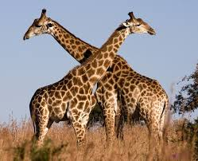
Факти за жирафите.
Жирафът е е най-високият бозайник в света.
Дългите крака и шията на жирафа му помагат да избягва опасностите в африканската савана, но височината му го прави и лесна мишена за хищниците.
Популациите на жирафи са намалели от 155 000 през 1985 г. на 80 000 през 2018 г. според Африканската фондация за дивата природа. От деветте подвида на жирафи са останали три подвида.
В Африка има по-малко жирафи от слоновете.

